Slide 1


Árvore B
Equipe
Guilherme Oliveira Silva Gomes
Higor de Lima Gomes
José Anderson da Silva
Rita de Kassia Lemos Pereira
github.com/joseandersons/HUFF

Slide 2
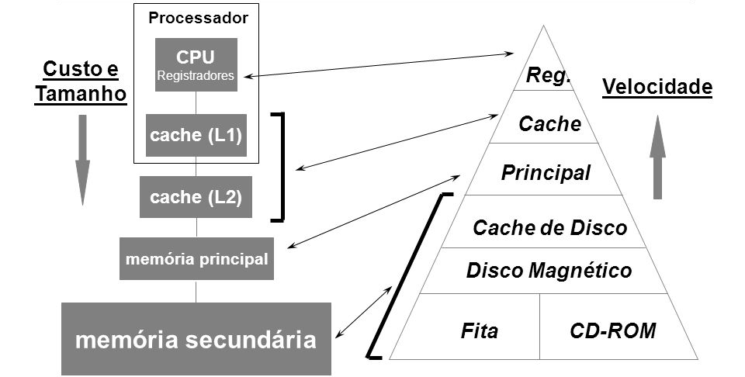
Motivação
Árvores de busca binária
Eficientes quando se trata de problemas de busca de dados armazenados na memória principal (volátil)
Entretanto, essa eficiência de busca é mantida quando grandes quantidades de dados estão armazenadas na memória secundária?

Slide 3
Motivação
Quando os dados estão armazenados na memória secundária, o tempo de acesso de disco é importante.
Custa muito mais tempo do que na memória principal
Apesar da memória principal ser mais rápida, às vezes a quantidade de informações armazenadas é muito maior do que o tamanho da RAM.
Sistemas de arquivos, bancos de dados

Slide 4
Árvore B
Principal objetivo:
Reduzir o número de acessos ao disco
Solução:
Agrupar várias chaves dentro de um nó
Obter várias chaves em um único acesso
Diminuir o número de acessos
Reduzir o tempo necessário para inserções, remoções e pesquisas.
Por que isso ocorre?
Como veremos adiante, a altura da árvore B é relativamente menor, o que auxilia na redução de acessos ao disco de maneira significativa.

Slide 5

Definições
Ordem: indica o número máximo de filhos que um nó pode conter e quantidade de chaves de cada nó;
Exemplo: Uma árvore B de ordem 8 possui nós com um máximo de 8 filhos e pode armazenar até 7 chaves por nó (ordem - 1);
Página: nomenclatura alternativa para se referir aos nós que não são folhas nem raiz.
O número máximo de elementos em uma árvore B de ordem m e altura h é m - 1

Slide 6
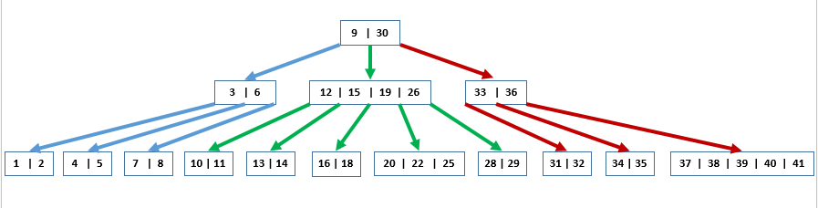
Propriedades da Árvore B
Uma árvore B de ordem n irá apresentar, estruturalmente, nós com n ponteiros, em que:
Cada nó pode conter até n - 1 chaves;
Cada nó (exceto a raiz) possui, no mínimo, (n/2) - 1 chaves;
A raiz contém no mínimo 1 chave;
Cada nó interno possui, no mínimo, (n/2) filhos;

Slide 7
Struct: Árvore B
struct No {
int numKeys; //número de chaves armazenadas no nó
int *keys; //array de chaves
struct No **childs; //ponteiro para um array de ponteiros para os nós filhos
};

Slide 8
Inserção na árvore B
Em uma árvore B, a inserção de uma nova chave ocorre sempre em um nó folha
Passos a serem seguidos
Localizar a folha dentro da qual a chave deve ser inserida;
Se a folha não estiver completa, inserir chave na ordem correta;
Se a folha estiver completa, realizar o “split” do nó, onde retiramos a chave central e fazemos com que ela suba para o nó pai (caso seja um nó raiz, a chave se torna a nova raiz)

Slide 9
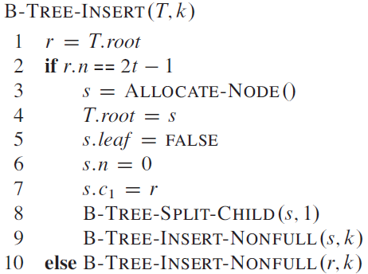
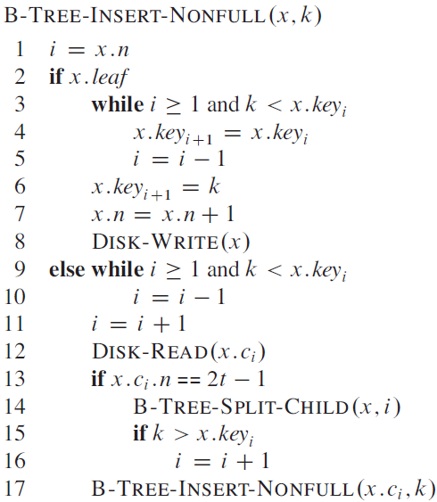
Inserção na árvore B

Slide 10
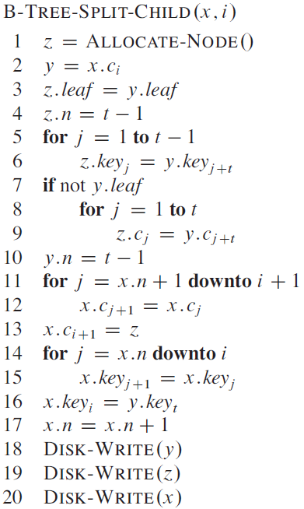
Inserção na árvore B

Slide 11

Inserção em uma árvore B de ordem 4

Slide 12
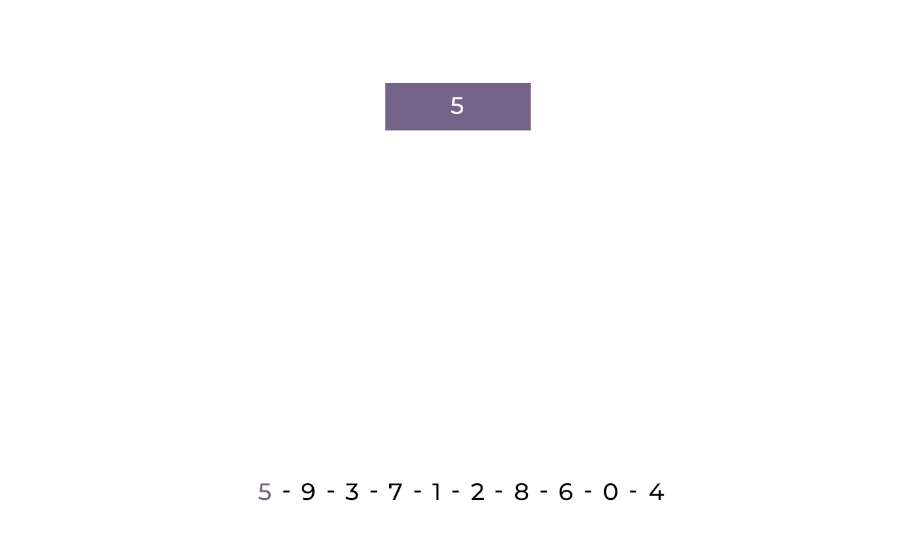
Inserção em uma árvore B de ordem 4

Slide 13

Inserção em uma árvore B de ordem 4

Slide 14
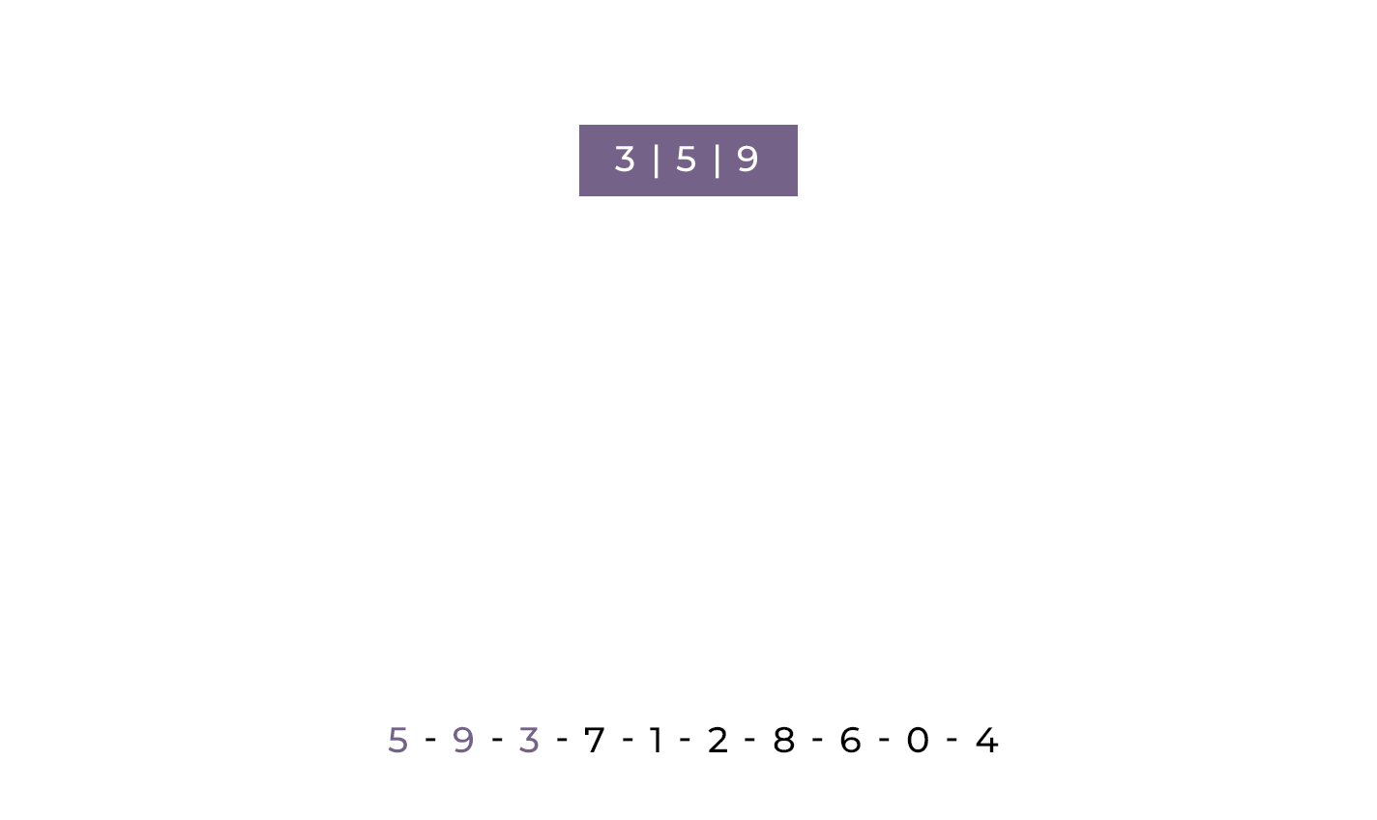
Inserção em uma árvore B de ordem 4

Slide 15
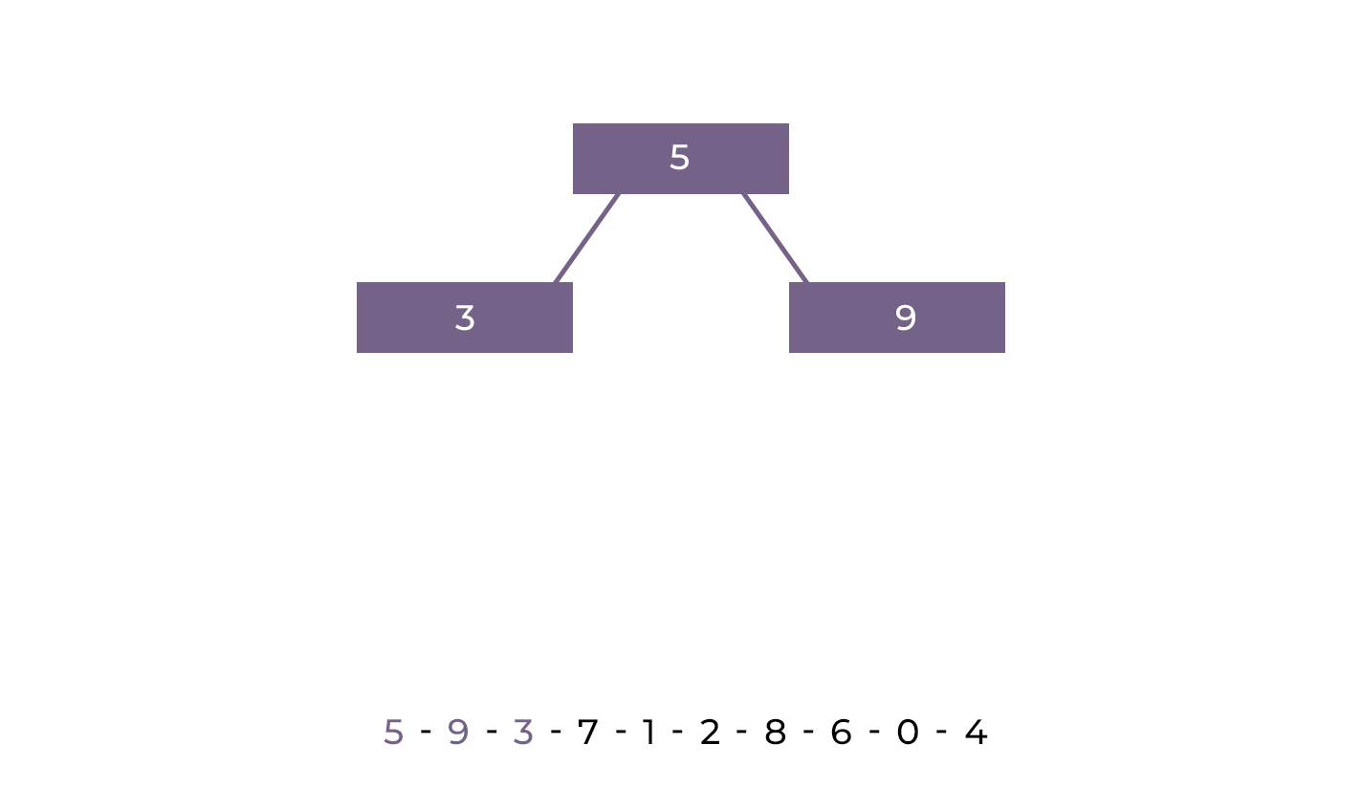
Inserção em uma árvore B de ordem 4

Slide 16
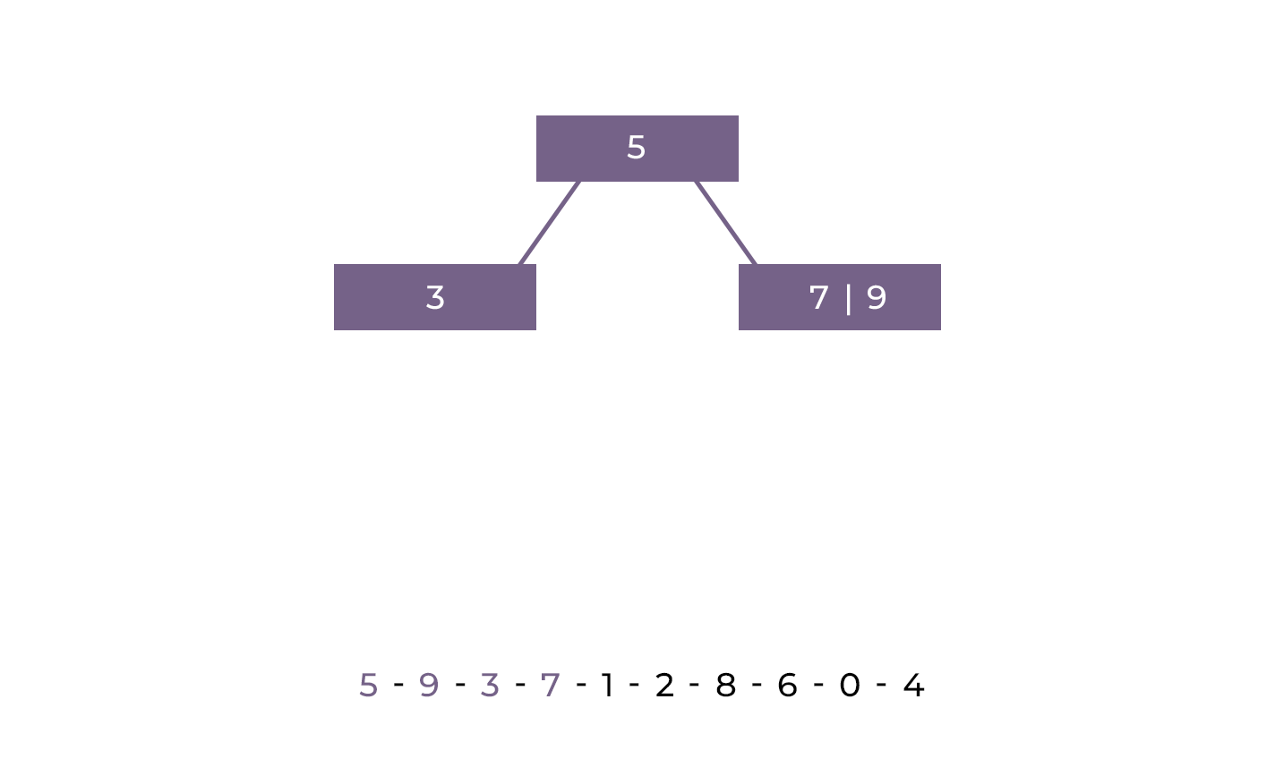
Inserção em uma árvore B de ordem 4

Slide 17
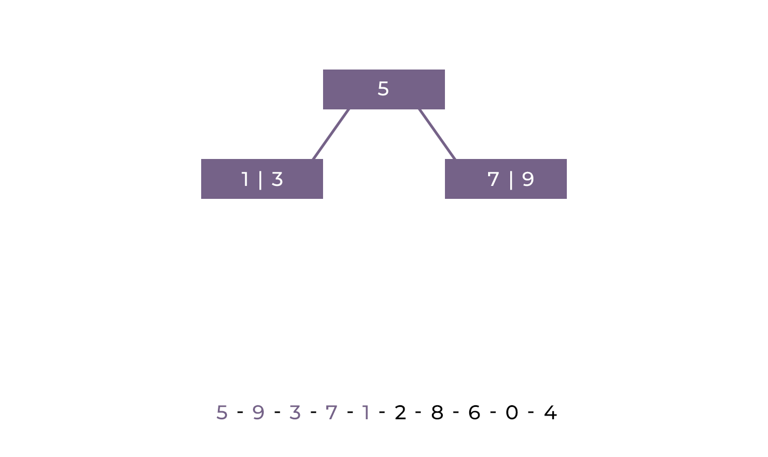
Inserção em uma árvore B de ordem 4

Slide 18
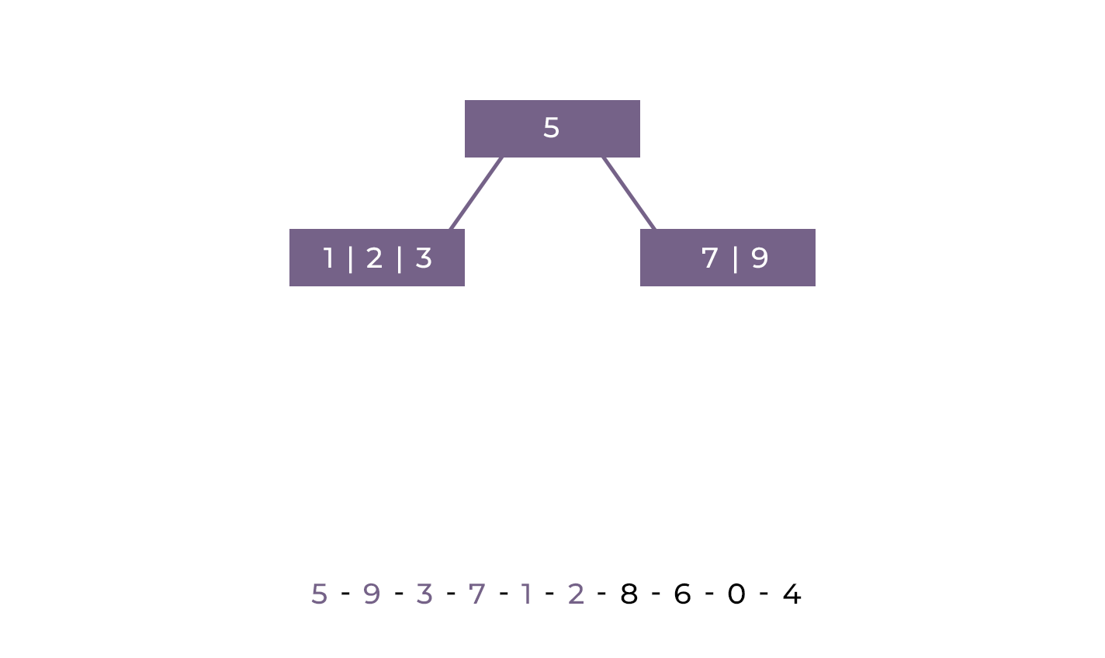
Inserção em uma árvore B de ordem 4

Slide 19
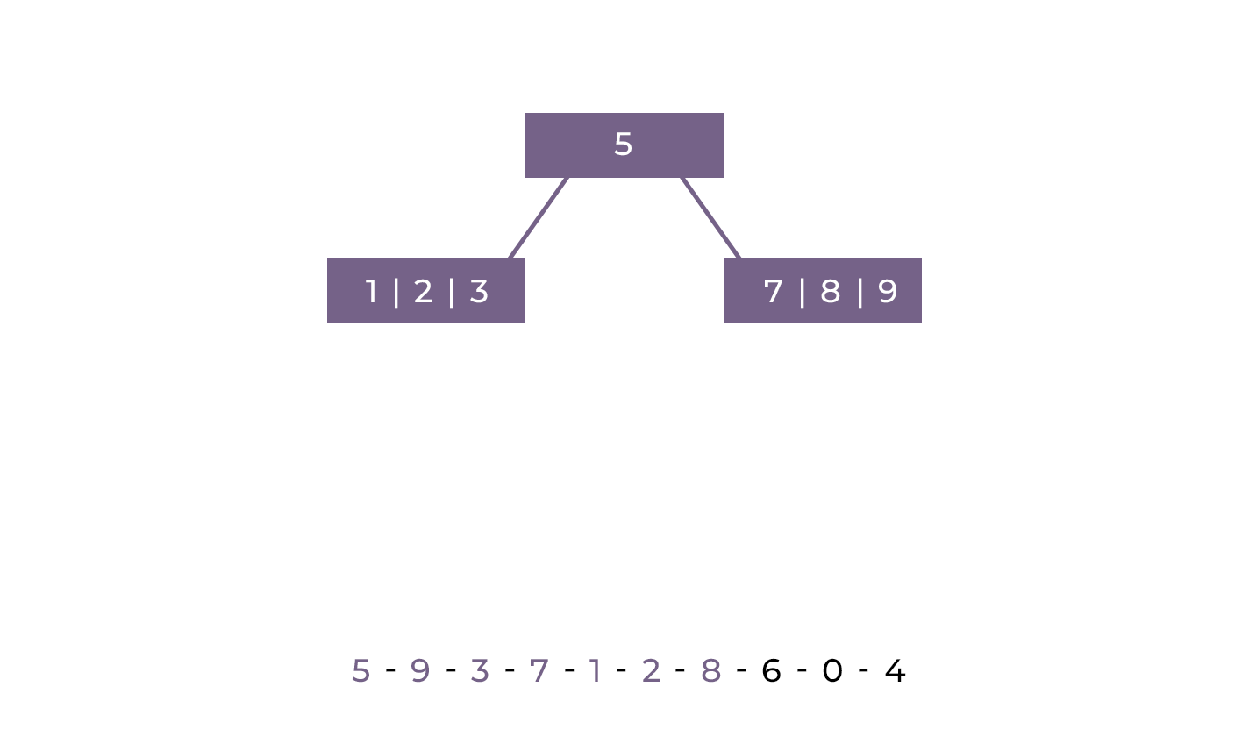
Inserção em uma árvore B de ordem 4

Slide 20
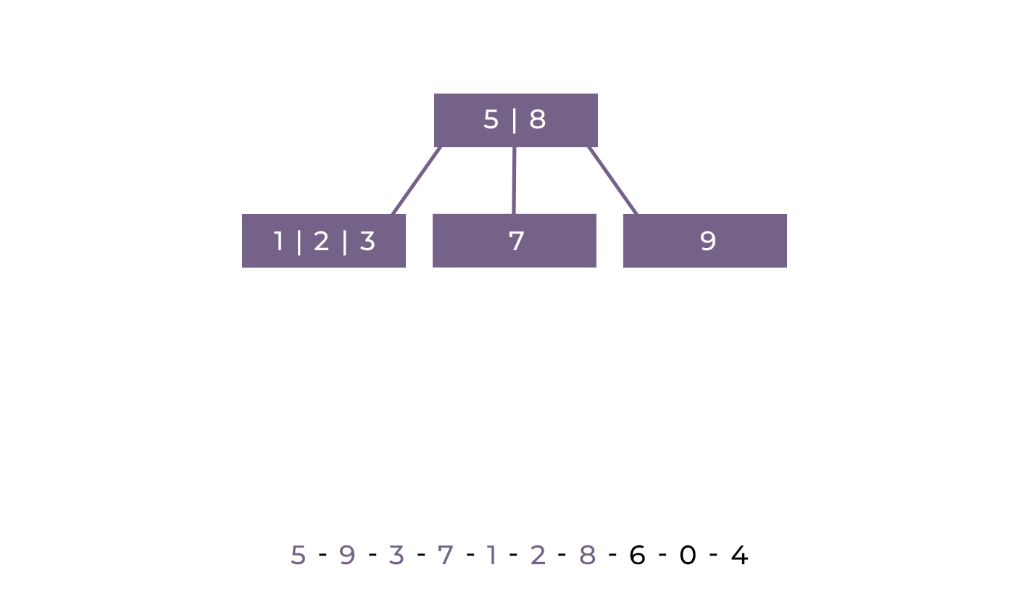
Inserção em uma árvore B de ordem 4

Slide 21
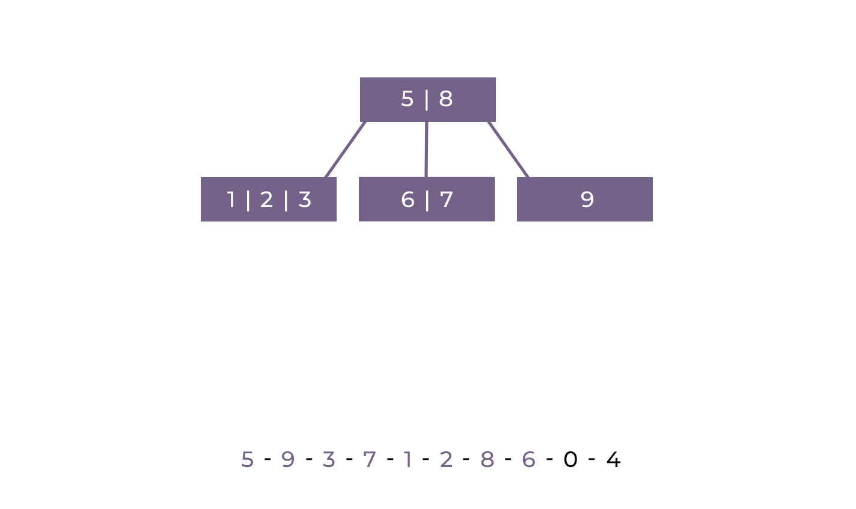
Inserção em uma árvore B de ordem 4

Slide 22
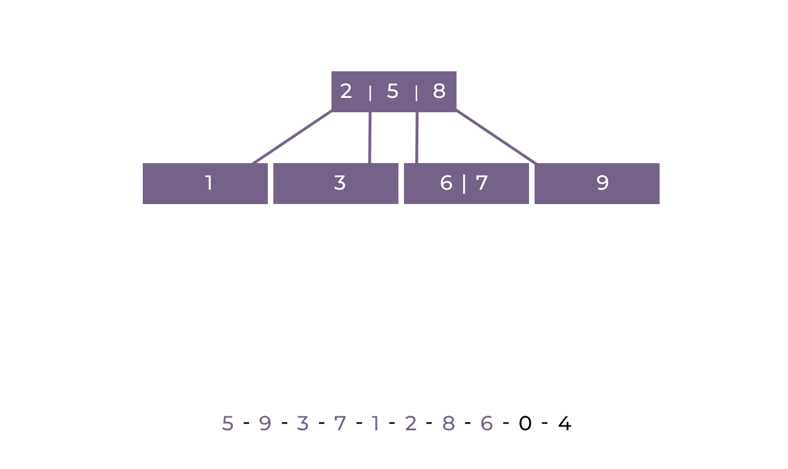
Inserção em uma árvore B de ordem 4

Slide 23
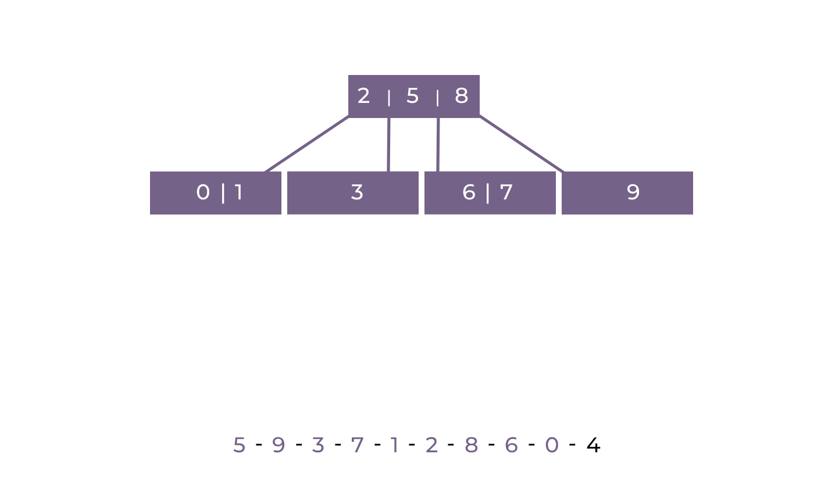
Inserção em uma árvore B de ordem 4

Slide 24
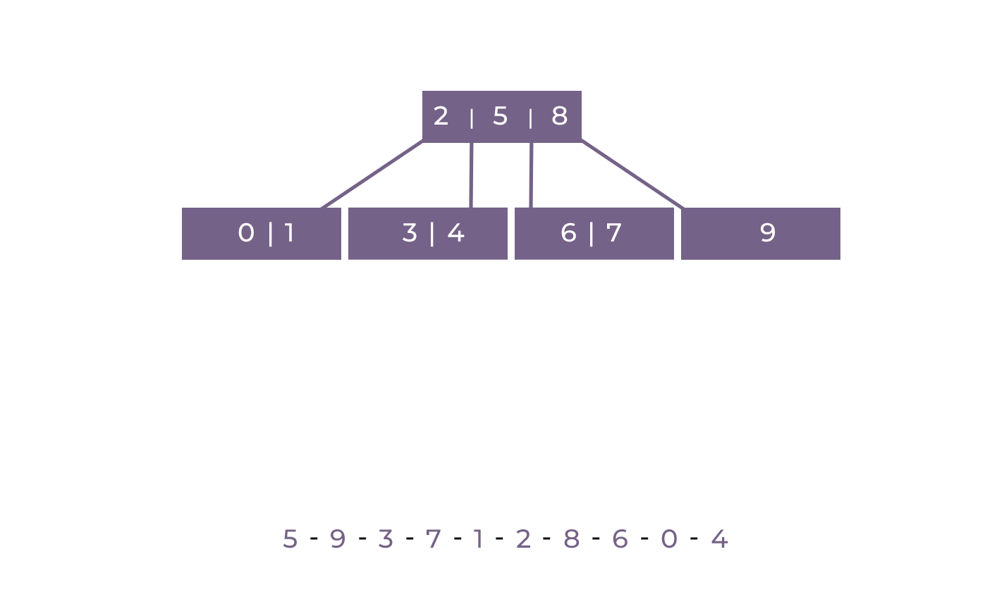
Inserção em uma árvore B de ordem 4
Recapitulando…
Ao “caminhar” pela árvore, ao encontrar um nó cheio, faça um split;
Ao encontrar o nó folha correspondente, insira a chave.

Slide 25
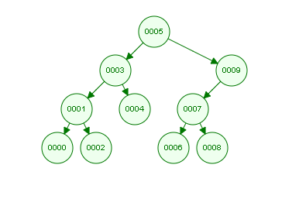

Slide 26
De volta à Motivação…
Percebemos que a Árvore B possuem uma altura bem menor do que as árvores binárias
São ideais para uso como índice de arquivos em disco, pois são necessários menos acessos em disco até chegar ao ponteiro para o bloco que contém o registro desejado, aumentando de forma significativa a eficiência.

Slide 27
